Slide 1
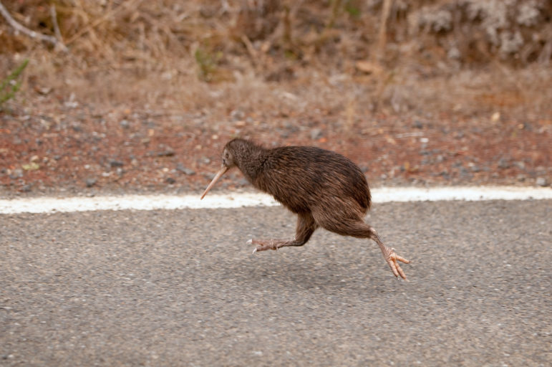
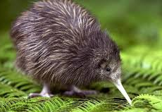
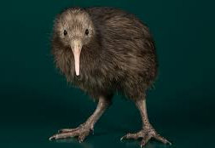
Brun Kiwi
Evolution

Slide 2
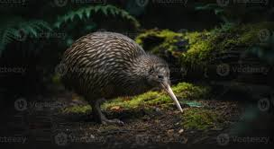

Inledning
Ovanlig ratit från nya Zeeland
Nattaktiv till skillnad från emu och struts

Slide 3
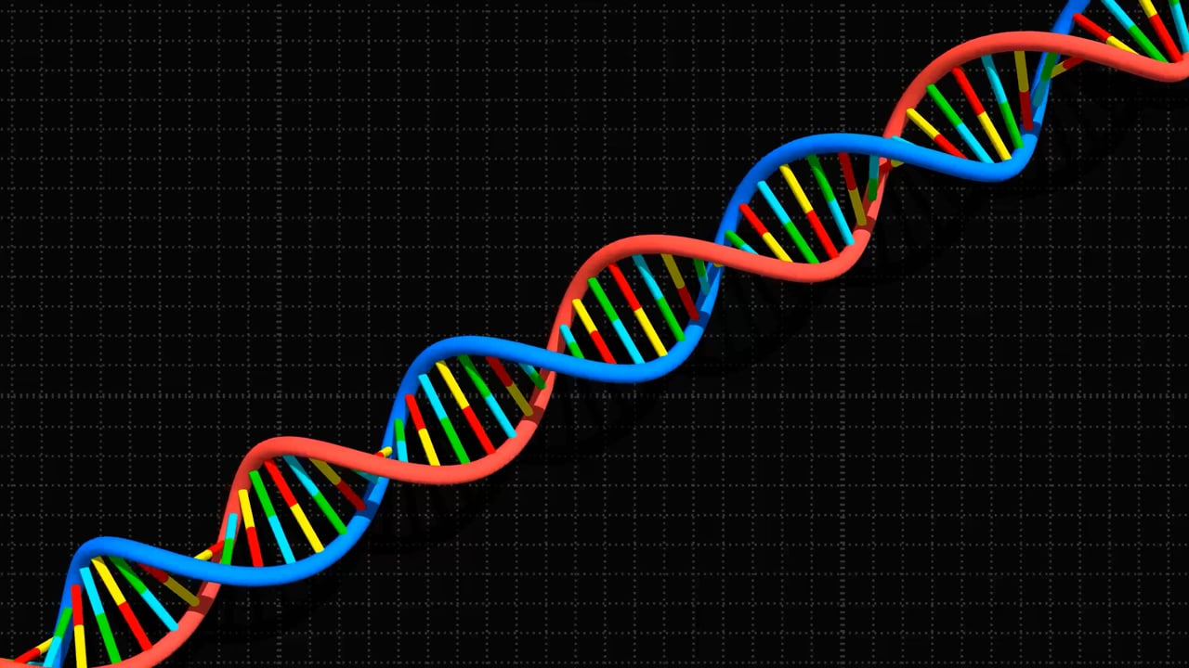
Syfte + frågeställning
Undersöka evolutionen i syn, lukt, energiomsättning
Hur har brun kiwi anpassat sig evolutinärt?

Slide 4
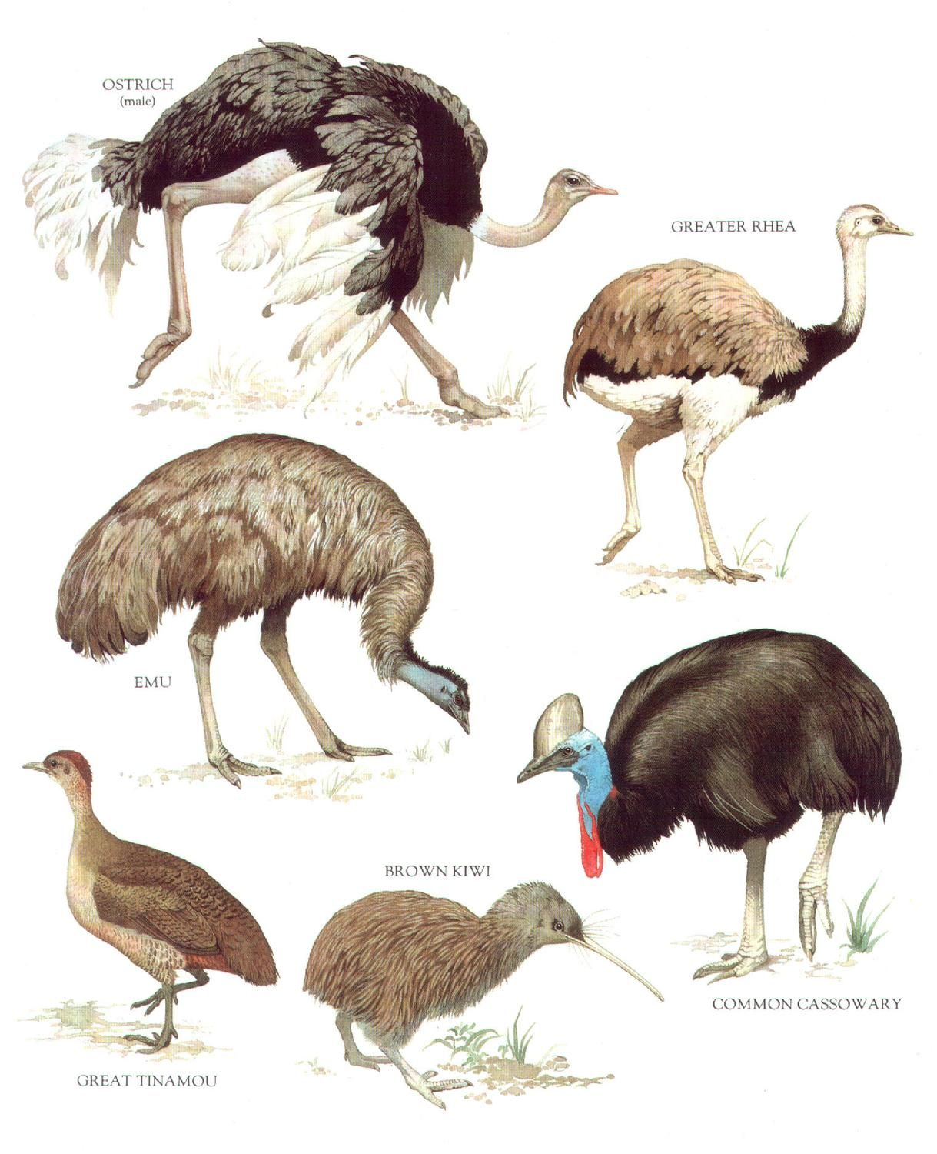
Metoder
Studien gjordes under 2010 med DNA sekvensering
Genomet cr 1,6 miljarder
Jämförelser med struds, dag och nattaktiva fåglar
Analys av inaktiverade gener, genstorlek

Slide 5
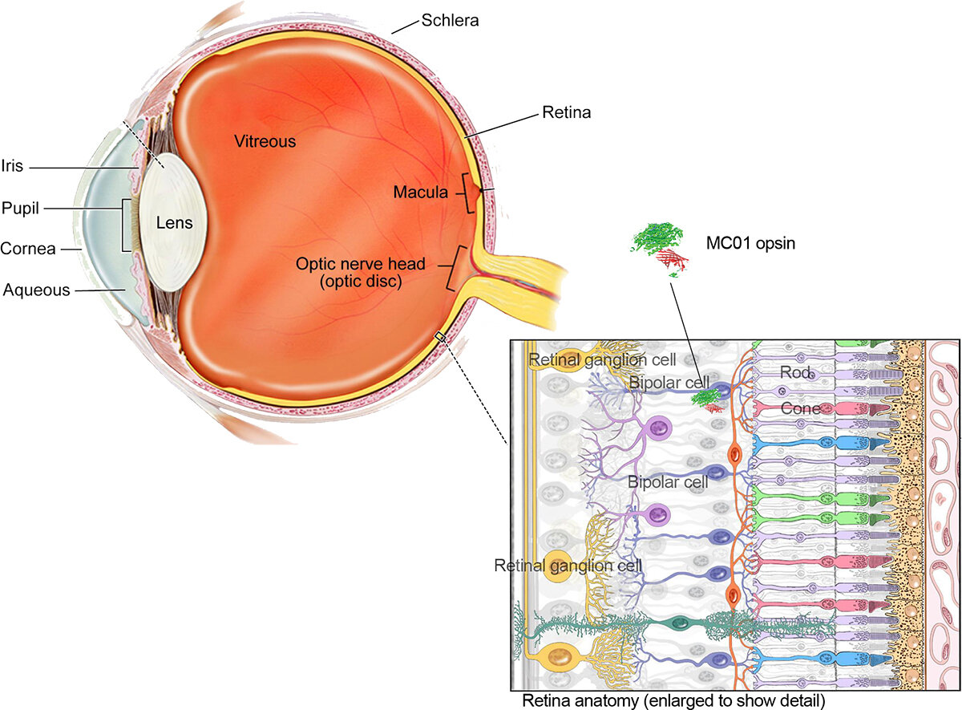
Försämrad färgseende
Förlust av flera opsin gener
Mutatuion receptorerna
Cr 30 till 38 miljoner år sedan
Behåller stavar

Slide 6
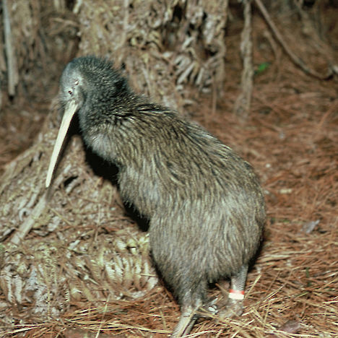
Förbättrad lukt
Fler lukt receptorer än andra fåglar
Anpassat till att hitta föda
Unika näsborrar

Slide 7
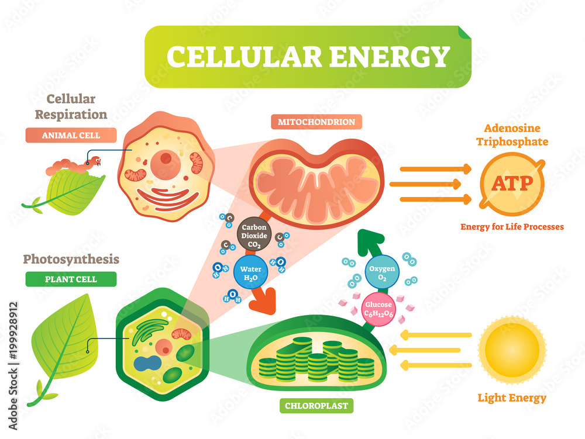
Förändrad energiomsättning
Gener kopplade till mitokondrierna förändrades
Anpassning till energibehop på nattaktiva djur

Slide 8
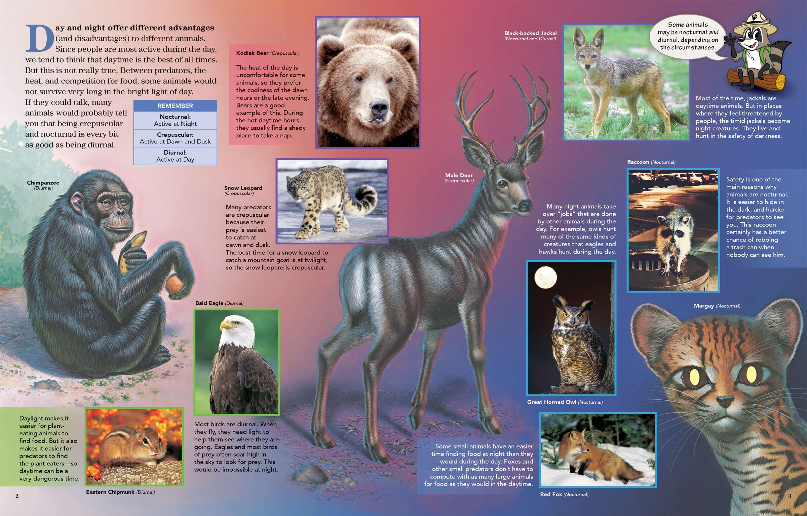
Diskussion
Utvecklat natt stratergier
Färgseende behövs inte och gener försvinner
Luktsinner viktigare och förstärks

Slide 9
Kunskap reflektion
Hur arter anpassar sig till nya miljöer
Evolution handlar om förlora och få egenskaper
Studien känns trovärdig flera jämförelser
Intressant att onödigt försvinner

Slide 10
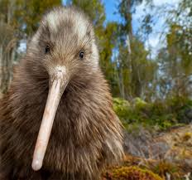
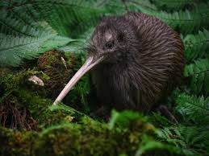
Slutsats
Genetik och livstill hänger ihop
Starkt exempel på evolutinär anpassning
Kiwin har anpassat till nattaktiv genom
  Färgseände
  Lukt sinne
  Energihantering

